Slide 1

ТОВАРОВЕДЕНИЕ НЕПРОДОВОЛЬСТВЕННЫХ ТОВАРОВ
МИНСКИЙ ФИЛИАЛ
УО «Белорусский торгово-экономический университет потребительской кооперации»
Модуль 12. Ювелирные товары
Автор: Машкович Татьяна Васильевна – преподаватель

Slide 2
СОДЕРЖАНИЕ МОДУЛЯ
12.1 Общие сведения о ювелирных товарах
12.2 Материалы для производства ювелирных изделий
12.3 Производство ювелирных изделий
12.4 Классификация и характеристика ассортимента ювелирных товаров
12.5 Контроль качества ювелирных товаров, маркировка, упаковка, транспортирование и хранение

Slide 3

Задачи модуля
В результате изучения данной темы Вы сможете:
Давать характеристику материалов для производства ювелирных изделий
Называть и описывать основные операции производства ювелирных изделий
Давать классификацию ассортимента ювелирных товаров
Давать характеристику видов ювелирных украшений
Описывать требования к качеству, маркировке, упаковке и хранению ювелирных товаров

Slide 4


12.1 Общие сведения о ювелирных товарах
МИНСКИЙ ФИЛИАЛ
УО «Белорусский торгово-экономический университет потребительской кооперации»
Сыцко, В.Е. Товароведение непродовольственных товаров: / В.Е. Сыцко, М.И. Дрозд. – Минск: Выш. школа, 2005. – стр. 471-472

Slide 5
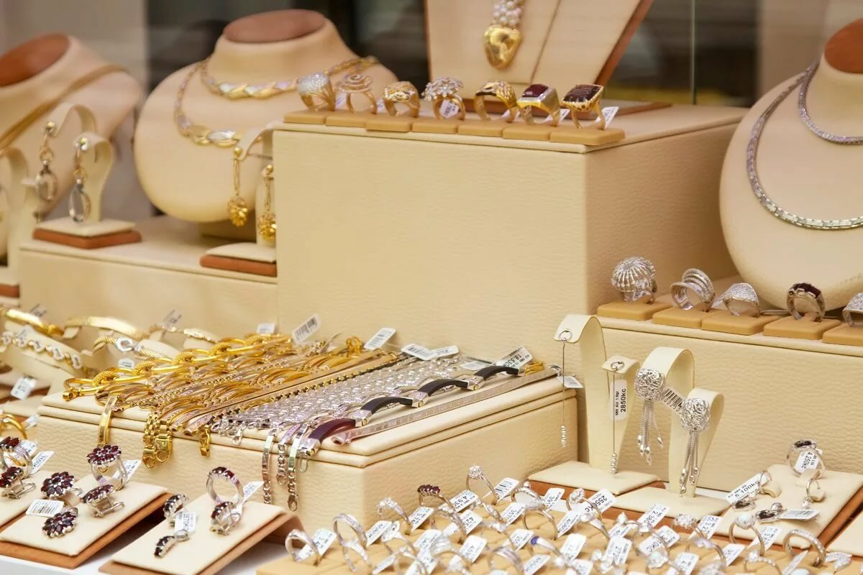

К ювелирным товарам относятся изделия: из драгоценных металлов; с применением драгоценных металлов; из недрагоценных металлов в случае применения различных видов художественной обработки (филигрань, чернь и т. п.); из сплавов, имитирующих драгоценные металлы, при условии их высокохудожественного исполнения; из вышеперечисленных материалов в сочетании с ювелирны­ми камнями (природными и (или) искусственными); высокохудожественные изделия из камня, кости, рога, кера­мики и др. поделочных материалов.
В Республике Беларусь практически единственным предприяти­ем, занимающимся производством ювелирных изделий, является ОАО "Гомельское ПО "Кристалл". В торговую сеть по­ступают также изделия Одесского, Кишиневского, Санкт- Петербургского, Бакинского заводов, Московского завода спец­сплавов и др.

Slide 6
12.2 Материалы для производства ювелирных изделий
МИНСКИЙ ФИЛИАЛ
УО «Белорусский торгово-экономический университет потребительской кооперации»
Сыцко, В.Е. Товароведение непродовольственных товаров: / В.Е. Сыцко, М.И. Дрозд. – Минск: Выш. школа, 2005. – стр. 472-475

Slide 7
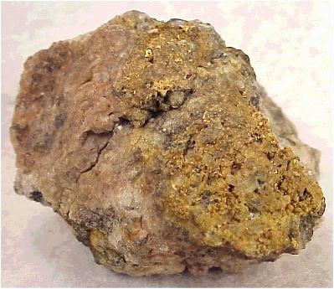
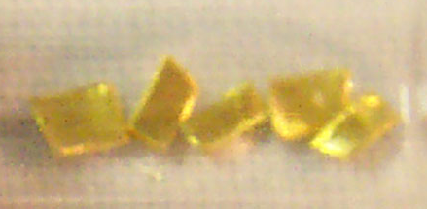
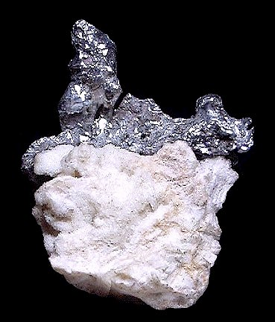
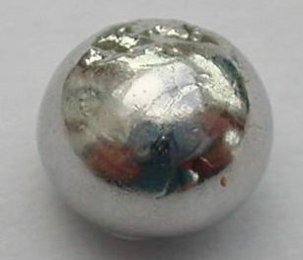
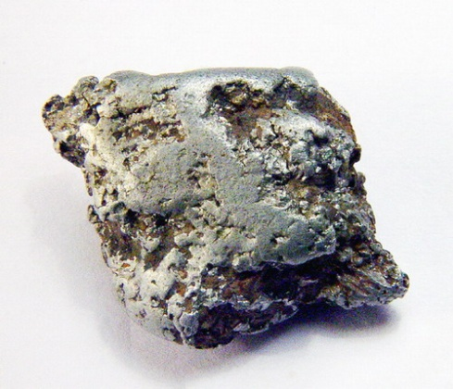
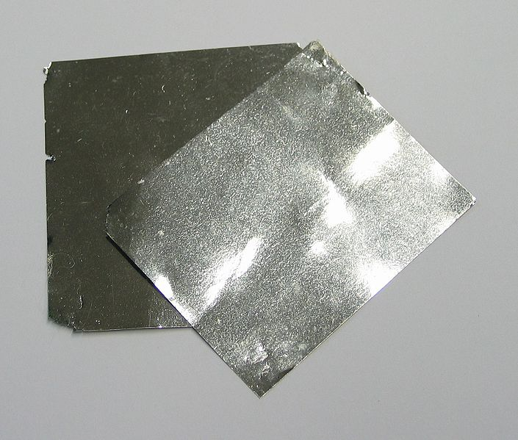
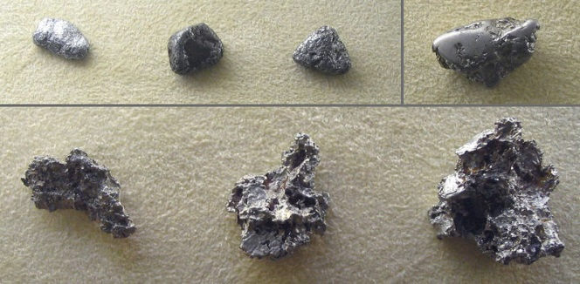
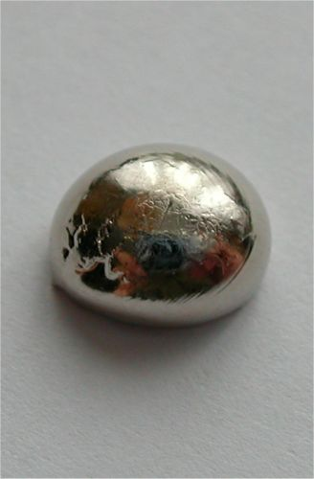
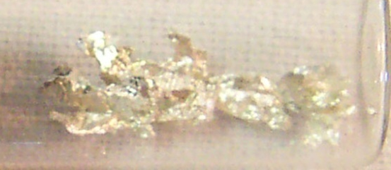
ДРАГОЦЕННЫЕ МЕТАЛЛЫ:
Металлы
платиновой группы: - палладий - родий - рутений - иридий - осмий
золото
серебро
платина

Slide 8
Драгоценные металлы
обладают высокой химической и антикоррозионной стойкостью, имеют красивый внешний вид, мягкие, тягучие, пластичные, хорошо сплавляются с другими металлами. За природные свойства их называют благородными, а за высокую стоимость – драгоценными.
В производстве ювелирных изделий применяют СПЛАВЫ драгоценных металлов
метрическая проба | 1000 | 958 | 750 | 585 | 500 | 375
золотниковая проба | 96 | 92 | 72 | 56 | 48 | 36
каратная проба | 24 | 23 | 18 | 14 | 12 | 9
Проба – количество драгоценного металла в сплаве.
СИСТЕМЫ ПРОБ:
Пзолотн х 1000 / 96 = Пметр
Нажимайте по порядку:
Золотниковая
Каратная проба (принята в Англии, США и др.) - показывает количество весовых единиц химически чистого драгоценного металла в 24 частях сплава.
Метрическая проба показывает количество химически чистого драгоценного металла в 1000 весовых единиц сплава.
Золотниковая проба (существовала в России до 1927 года) показывает количество золотников золота в 1 фунте сплава (в 1 фунте 96 золотников). 1фунт равен 409,5 г; 1 золотник равен 4,27 г.
Метрическая
Пкар х 1000 / 24 = Пметр
Каратная
Пкар х 4 = Пзолотн

Slide 9
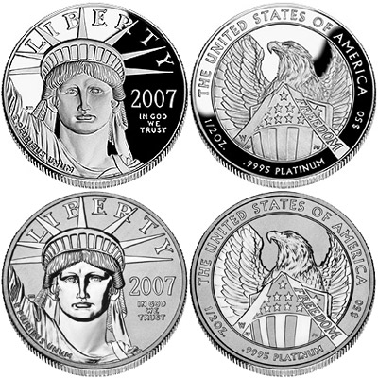
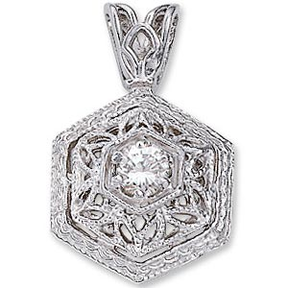
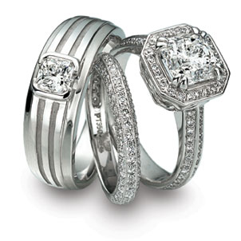
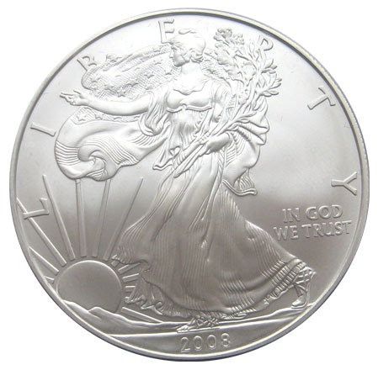
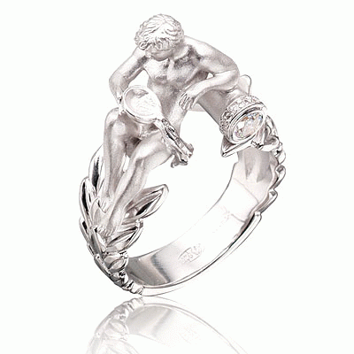
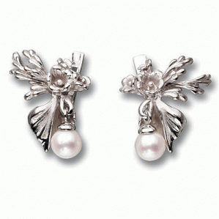
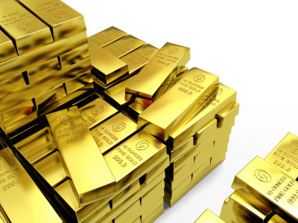
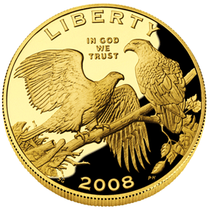
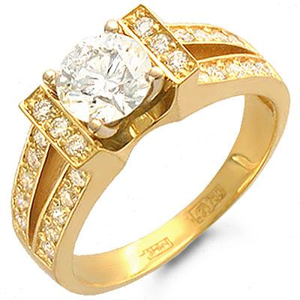
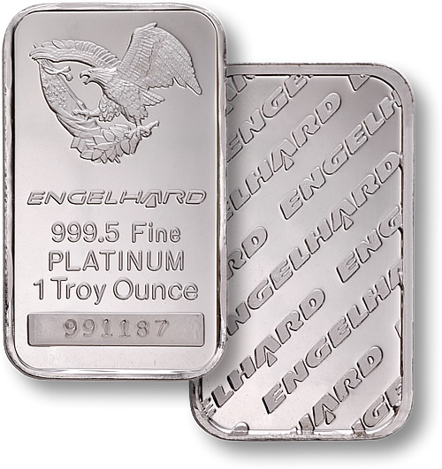
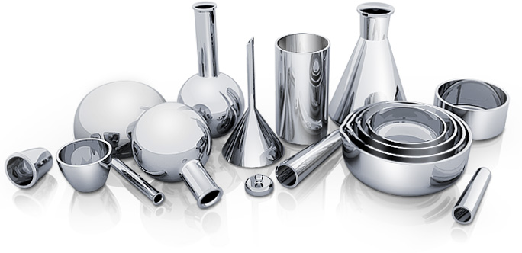
Нажимайте по порядку:
имеет приятный ярко-жёлтый цвет и сильный металлический блеск. Это тяжёлый, блестящий, мягкий и пластичный металл, обладающий высокой химической стойкостью. Из золота можно получать листы толщиной 0,0001 – сусальное золото, которое используется для покрытия поверхности различных изделий.
Для изготовления ювелирных изделий применяют тройные сплавы золота с медью и серебром следующих проб: 375, 500, 585(583), 750, 958.
Блестящий белый металл, мягкий, тягучий, ковкий и пластичный, легче золота. Из него можно получать листы толщиной 0,00025 мм. Лучший проводник тепла и электричества, обладает высокой отражательной способностью (95%). Окисляется, образуя чёрный налёт. Растворяется в азотной и концентрированной серной кислотах, слабом растворе цианистого калия.
В ювелирном производстве используются двойные сплавы серебра с медью следующих проб : 875,925 (916), 960.
Серебристо- белый, тяжёлый, тугоплавкий металл, химически стойкий, не окисляется даже при самой высокой температуре, не растворяется в растворах минеральных и органических кислот.
В производстве ювелирных изделий применяются сплавы платины с иридием 950 пробы.
ЗОЛОТО
СЕРЕБРО
ПЛАТИНА

Slide 10
ЮВЕЛИРНЫЕ КАМНИ
Ювелирные камни имеют кристаллическое строение, по составу они однородны, но их физические свойства характеризуются анизотропностью, т.е. неодинаковостью свойств в различных направлениях. Ценность ювелирных камней определяется их свойствами: твёрдостью, цветом, прозрачностью, блеском и др.
По происхождению
Природные
Искусственные
Синтети-ческие
Выращенные
Облагоро-женные
Реконструи-рованные
Имитации
Составные

Slide 11
По цвету :
слегка окрашенные
По прозрачности:
прозрачные,
По интенсивности блеска:
сверкающие
густо окрашенные
окрашенные полосами
окрашенные пятнисто
окрашенные разным цветом
с переливами
полупрозрачные
непрозрачные
с сильным блеском,
со слабым блеском
с тусклым блеском
По стоимости:
драгоценные
полудрагоценные
поделочные
и др.
ПРИРОДНЫЕ КАМНИ

Slide 12
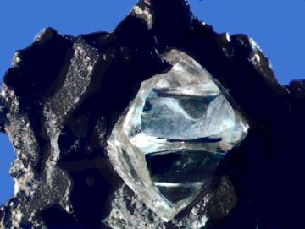
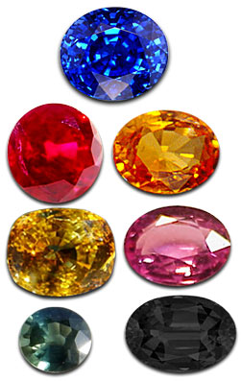
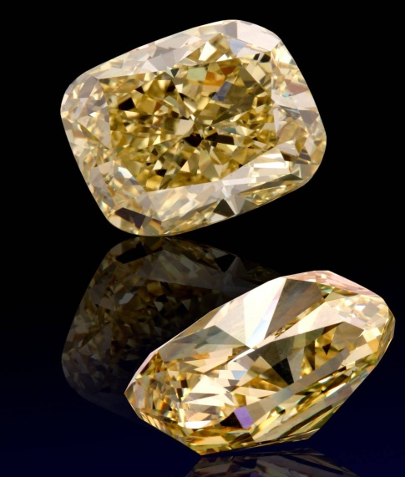
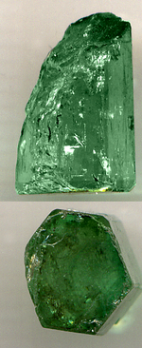
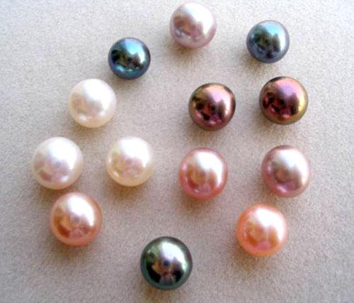
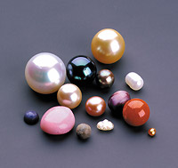
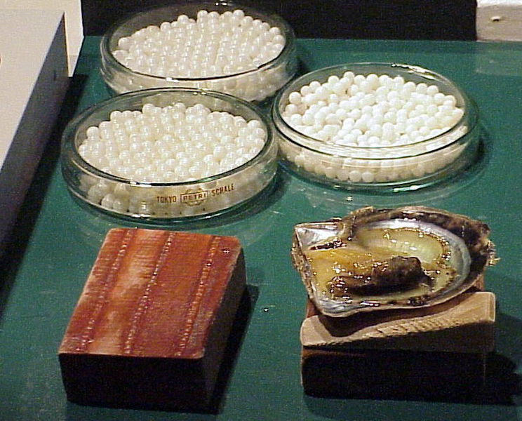
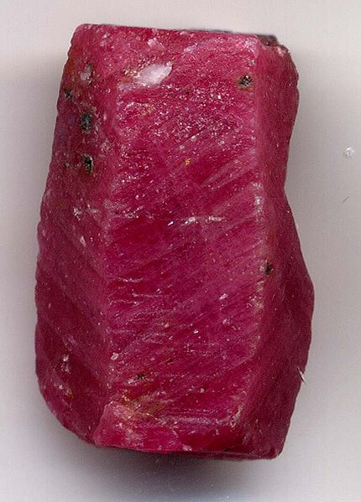
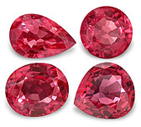
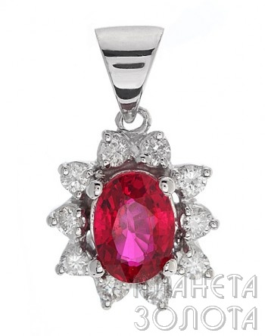
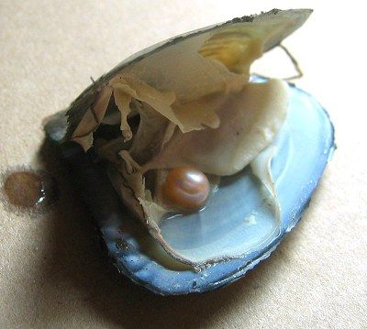
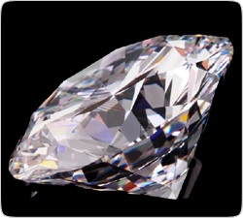
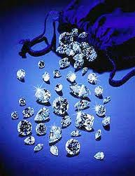
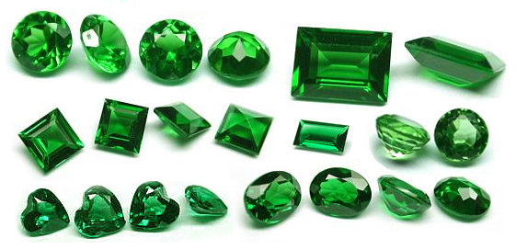
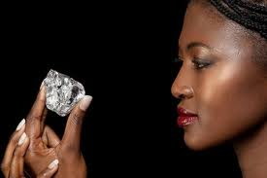
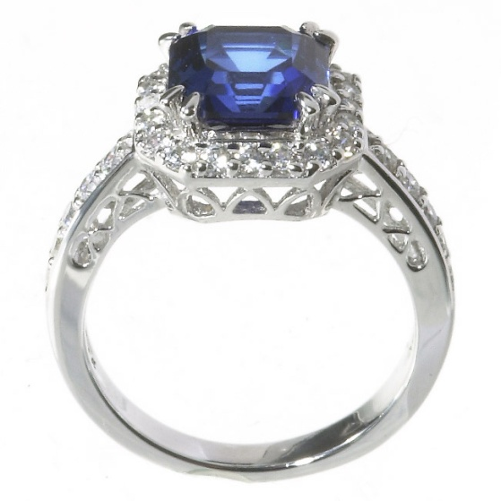
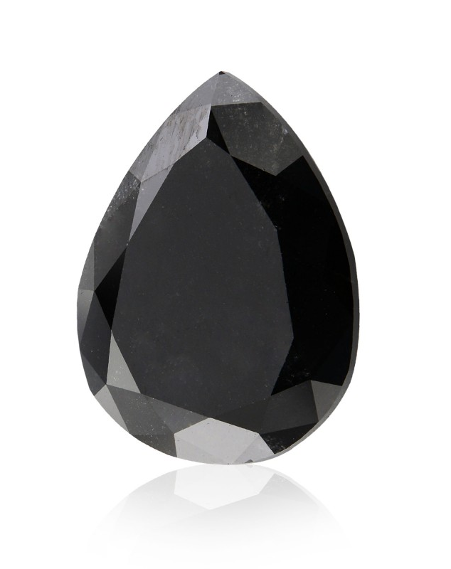
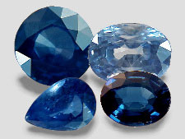
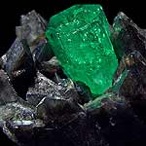
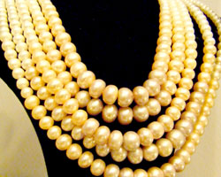
ДРАГОЦЕННЫЕ КАМНИ
Отличаются высокой прозрачностью, твёрдостью и игрой света (все, кроме жемчуга).
Мерой веса служит карат (0,2 г).
К драгоценным камням относятся алмаз, рубин, сапфир, изумруд, жемчуг.
Форма жемчужины зависит от размера и величины раковины и местоположения жемчуга в раковине. В идеальных условиях жемчужина приобретает форму шара, но в природе сферические жемчужины встречаются редко.
Размер жемчужины от булавочной головки до голубиного яйца. Средний размер природной жемчужины колеблется в пределах 4-7 мм, экземпляры крупнее 7 мм относятся к редкостям.
Нажимайте по порядку:
Самое твёрдое вещество в природе (10 по шкале Мооса).
Состоит из кристаллического углерода.
Обладает исключительной стойкостью к истиранию, очень прочный, но хрупкий, при ударе легко разрушается. Имеет высокое светопреломление и сильный блеск.
Это камень органического происхождения, образующийся в раковинах речных и морских моллюсков.
Твёрдость 2,5-4.
Жемчужины, в отличие от минералов, не подвергают огранке.
голубая или синяя разновидность корунда.
Имеет твердость 9.
Цвет сапфира от светло- до темно-синего; также бывает бесцветный, белый, зеленый, голубовато-фиолетовый, фиолетово-коричневый, пурпурный, оранжевый, желто-оранжевый, золотисто-желтый, желто-зеленый, персиково-розовый и розовый (фантазийные оттенки).
Рубин – это разновидность корунда, имеет твёрдость 9, по отражательной способности уступает только алмазу.
Цвет от светло – розового (розе) до кроваво – красного с пурпурными оттенками (самые ценные).
Изумруд – это разновидность берилла, он имеет твёрдость 7,5 – 8.
Цвет от светло – зелёного до густо – зелёного (самые ценные). Он сохраняет окраску при искусственном освещении.
По окраске: бесцветные, желтые, бурые, розовые, голубые, красные, черные и т.п.
Очень редкий черный алмаз – карбонадо – встречается в Бразилии.
Лучшего качества считаются бриллианты полностью прозрачные и бесцветные, без дефектов – «бриллианты чистой воды».
Алмаз
Рубин
Натуральный жемчуг шероховатый на язык, сжимается в красном вине, любит влагу и тепло.
Довольно часто о жемчуге говорят как о живом создании. Так, жемчуг может состариться» и даже «умереть». Со временем «заболевает» — трескается и шелушится.
В среднем век жемчуга —100—150 лет.
Бытует мнение, что он способен чувствовать своего хозяина — стоит лишь владельцу ненадолго забыть о нем, как камень начинает «тосковать» и тускнеет.
Огранённый алмаз – бриллиант.
Основными параметрами являются:
форма,
масса,
цвет,
дефектность
геометрические размеры.
ЭТО ИНТЕРЕСНО!
Сапфир
Изумруд
Цвет жемчуга различный: белые жемчужины с нежно-розовым или кремовым оттенком («ориенталь») обитают в Персидском заливе, бледно-розового и нежно-желтого цвета — в Индийском океане, и, наконец, крайне редко встречается черный, зеленый и голубой жемчуг. Имеет радужную переливающуюся оболочку.
Жемчуг
ЭТО ИНТЕРЕСНО!

Slide 13
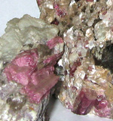
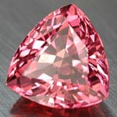
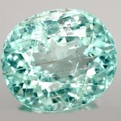
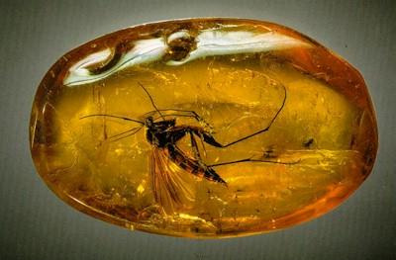
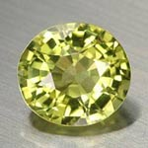
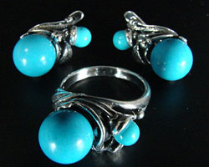
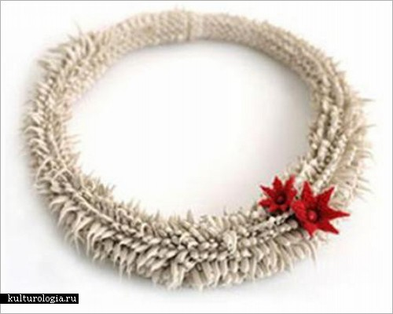
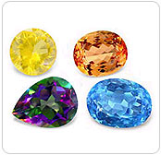
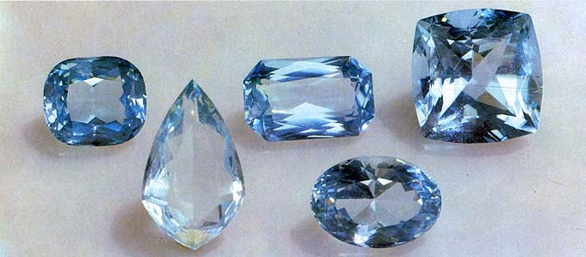






























ПОЛУДРАГОЦЕННЫЕ КАМНИ
могут быть прозрачными и непрозрачными, цветными и бесцветными, мера веса – грамм.
Нажимайте по порядку:
КОРАЛЛЫ - это окаменевшие остовы морских беспозвоночных организмов – полипов. Они непрозрачны, имеют различную окраску.
непрозрачный минерал небесно-голубого цвета, может быть с темными прожилками
АМЕТИСТ - фиолетового или голубовато- фиолетового цвета.
ЯНТАРЬ - лёгкий и мягкий камень, представляющий собой окаменевшую смолу древнейших хвойных деревьев.
Прозрачный, просвечивающий минерал со стеклянным шелковистым блеском. Твердость: 6,5-7,5.
ОПАЛ - полупрозрачный, часто молочно-белый.
ГОРНЫЙ ХРУСТАЛЬ - прозрачный, бесцветный.
Прозрачный минерал, бесцветный, винно-жёлтый, розовый, голубой и др. оттенков
АЛЕКСАНДРИТ - изумрудно – зелёного цвета при дневном освещении и фиолетово – красного при искусственном.
Аквамарин
камень синевато – голубых оттенков, напоминающих морскую воду
Имеет по цвету более 30 оттенков: розовый родолит, бесцветный гроссуляр, красный пироп, пурпурно-красный альмандин, зеленые демантоид, уваровит, топазолит, коричневый гессонит, черный меланит, марганцевый и ярко-оранжевый спессартин, малайа от золотистого до оранжевого.
Аметист
Александрит
Цвет янтаря – от ярко – жёлтого до буро-коричневого. Наиболее ценен прозрачный янтарь с включениями насекомых или частичек растений.
Горный хрусталь
Опал
Бирюза
Гранат
Топаз
Турмалин
Янтарь
Коралл

Slide 14










ПОДЕЛОЧНЫЕ КАМНИ
подразделяют на твердые (твердость 5,5-7) – родонит, яшма, агат, лазурит, нефрит; средней твердости (3,0-4,0) – малахит, мрамор; мягкие – гипс, селенит.
РОДОНИТ
ЯШМА
ГЕМАТИТ
АГАТ

Slide 15









ПОДЕЛОЧНЫЕ КАМНИ
НЕФРИТ
ЧАРОИТ
ОНИКС
ОБСИДИАН
СЕРДОЛИК

Slide 16









ПОДЕЛОЧНЫЕ КАМНИ
МАЛАХИТ
ЗМЕЕВИК

Slide 17










ПОДЕЛОЧНЫЕ КАМНИ
ЛАЗУРИТ
АВАНТЮРИН
ТИГРОВЫЙ ГЛАЗ
КОШАЧИЙ ГЛАЗ
ПЕРЛАМУТР

Slide 18
ИСКУССТВЕННЫЕ КАМНИ
подразделяются на: а) синтетические - камни, изготовленные человеком, их свойства совпадают с природными аналогами (синтетические рубины, изумруды и т.д.); б) выращенные - камни, изготовленные человеком, но не имеющие аналогов в природе (фианит); в) облагороженные - природные материалы, характеристики которых улучшены человеком (облагороженный кварц); г) реконструированные - материалы, полученные плавлением или спеканием мелких кусочков природных материалов (плавленый янтарь); д) составные - склеенные или сплавленные из двух и более частей; е) имитации - камни, только внешне похожие на природный материал, но не обладающие его свойствами (имитация бирюзы из керамики).

Slide 19
12.3 Производство ювелирных изделий
МИНСКИЙ ФИЛИАЛ
УО «Белорусский торгово-экономический университет потребительской кооперации»
Сыцко, В.Е. Товароведение непродовольственных товаров: / В.Е. Сыцко, М.И. Дрозд. – Минск: Выш. школа, 2005. – стр. 475-478

Slide 20

Основные операции:
Заготовка материалов
Отделочные работы
Декорирование изделий
Создание форм изделий
Огранка камней
Закрепка камней
Клеймение изделий
Создание форм изделий:
Литье
Штамповка
Прокатка
Волочение
Ковка и др.
Отделочные операции:
Шлифовка
Полировка
Пескоструйная обработка
Галтовка и др.
Повторите
способы изготовления
и обработки поверхности металлических изделий
по разделу 1.4. «Металлические бытовые товары»

Slide 21





































ДЕКОРИРОВАНИЕ ИЗДЕЛИЙ
Нажимайте по порядку:
Чеканка – рельефный рисунок на поверхности металла, наносимый ручным способом или с помощью штамповки (ТИСНЕНИЕ).
Инкруста́ция — украшение изделий и зданий узорами и изображениями из материалов, отличающихся от основной поверхности.
Гравировка - рисунки, вырезанные в металле острым режущим инструментом или полученные с помощью штамповки.
На золотую поверхность напаиваются перпендикулярно основанию тонкие золотые перемычки, которые образуют ячейки для внутренних и внешних контуров изображения, заполняемые разноцветной стеклянной массой. После обжига поверхность шлифуется и полируется.
В металле делаются неглубокие выемки, создающие изобразительную композицию, заполняются стеклянной массой, которая обжигается и по охлаждении шлифуется.
Травление - получение рисунка с помощью кислоты.
Финифть
украшение серебряных и посеребряных изделий рисунком из черни (массы из серебра, меди, свинца, серы и буры)
ФИНИФТЬ - миниатюрная живопись по эмали
Филигрань может быть дополнена мелкими литыми шариками (зернью).
тонкий кружевной узор, спаянный из мелких деталей гладкой или крученой проволоки
Золочение
Перегородчатая эмаль
Серебрение
Филигрань
Выемчатая эмаль
Разновидность — эмаль со сканью, при которой цветные поверхности эмали разделяются проволоками.
Зернь
Чернение
Чеканка
Гравировка
Травление
Эмалирование
Инкрустация

Slide 22


ОГРАНКА КАМНЕЙ
производится для придания камню формы, устранения дефектов

Slide 23



Формы огранки ювелирных камней:
1 - круглая (упрощенная) 17 граней;
2 - круглая (швейцарская) 33 грани;
3 - «маркиз» 55 граней; 4 - кабошон;
5 - классическая круглая 57 граней.
6 - королевская 144 грани;
7 - грушевидная 56 граней;
8 - ступенчатая (изумрудная) 57 граней; 9 - «багет» прямоугольная 25 граней;
10 - «принцесса» сердцевидной формы;
11 - розой».

Slide 24





кабошон

Slide 25




Кабошон
Изумрудная
Таблицей
Груша
Овальная
Кабошоны из различных камней: 1,5- яшма; 2 - амазонит; 3 - окаменелое дерево; 4 - бирюза; 6 - лазурит; 1 - хризопраз; 8 - родонит; 9 - авантюрин: 10 - жадеит; 11 - агат; 12 - кианит; 13 - хромдиопсид; 14 - чароит; 15 - нефрит; 16 - янтарь; 17 - малахит.
Принцесса

Slide 26















ЗАКРЕПЛЕНИЕ КАМНЕЙ
Нажимайте по порядку:
применяется для закрепки жемчуга, кораллов, а также крупных вставок в дешевых изделиях.
Используется при изготовлении кольца с несколькими камнями. Маленькие камни аккуратно помещаются внутрь канала, прорезанного в теле кольца. Камни могут располагаться в кольце как по всей длине окружности, так и кластерами из нескольких штук. Металл по концам канала обычно запаивают, для дополнительной надежности.
Закрепление вставки по всему периметру ленточным ободком.
Достоинства: позволяет придать вставке более правильную форму и обеспечивает наибольшую надежность крепления камня. Недостаток: нет подсветки камня.
Закрепление вставки с помощью металлической стружки.
Применяется в основном для мелких камней (менее 4мм). Существует много разновидностей: каре, фаденовая, паве, штифтовая и др.
Закрепление камня с помощью металлических лапок (крапанов).
Достоинства: камень открыт для света, хорошо опирается на ободок. Недостаток: изнашиваемость крапанов.
закрепление камня ленточным ободком с насечкой.
Камень фантазийной огранки закреплен в оправу, которую не видно.
Камни крепятся в паз.
Они хорошо освещены, но могут касаться друг друга рундистами, отчего есть опасность сколов.
Крапановая закрепка
Камень открыт полностью, закреплен в двух точках, освещен практически со всех сторон, но нет надежности крепления при эксплуатации, особенно колец.
Глухая закрепка
Гризантная закрепка
Корнеровая закрепка
Канальная закрепка
Закрепка на «щелчок»
Закрепка «рельсовая»
Закрепка «невидимая»
Закрепка Паве: для установки большого количества небольших бриллиантов, образующих единое целое, через которое не просматривается металл. Маленькие отверстия, просверленные в поверхности кольца, служат для того, чтобы держать камни аккуратно, на расстоянии друг от друга. После того, как поверхность кольца заполнена бриллиантами, мастер делает крошечные наплывы металла между камнями таким образом, чтобы каждый наплыв удерживал несколько соседних бриллиантов.
Закрепка клеевая

Slide 27




КЛЕЙМЕНИЕ ЮВЕЛИРНЫХ ИЗДЕЛИЙ
Основные пробирные клейма:
Клеймо литеры А – применяется для клеймения зубопротезных дисков или в сочетании с клеймом литеры Д
Клейма литеры Б
Клеймо в виде лопатки – для клеймения золотых и платиновых изделий
Клеймо в виде прямоугольника с выпуклыми противоположными горизонтальными сторонами – для клеймения серебряных изделий
Клеймо усеченно-овальной формы – для клеймения палладиевых изделий

Slide 28


КЛЕЙМЕНИЕ ЮВЕЛИРНЫХ ИЗДЕЛИЙ
Дополнительные пробирные клейма:
Клеймо литеры Д
Клеймо квадратной формы с закругленными углами – для клеймения разъемных и легко отделимых второстепенных и дополнительных частей
Клеймо литеры Е
Клеймо квадратной формы с закругленными углами и буквами "НП" (не соответствует пробе) – для клеймения изделий, изготовленных на территории республики, не соответствующих заявленной пробе и выходящих за пределы допустимого отклонения, а также для изделий, оказавшихся после реставрации ниже низшей установленной пробы.

Slide 29


Пробирные клейма
СССР Российской Федерации
Пробирные клейма Украины
Для золотых изделий

Slide 30
12.4 Классификация и характеристика ассортимента ювелирных товаров
МИНСКИЙ ФИЛИАЛ
УО «Белорусский торгово-экономический университет потребительской кооперации»
Сыцко, В.Е. Товароведение непродовольственных товаров: / В.Е. Сыцко, М.И. Дрозд. – Минск: Выш. школа, 2005. – стр. 478-480

Slide 31
Ассортимент ювелирных товаров
классифицируется по сле­дующим признакам:
- Ювелирные украшения.
- Предметы туалета.
- Принадлежности для курения.
- Предметы для сервировки стола.
- Письменные принадлежности.
- Предметы для интерьера.
- Принадлежности для часов.
- Сувениры.
1. По назначению:
2. В зависимости
от применяемых
материалов:
- из драгоценных металлов;
- из недрагоценных металлов и сплавов;
- из поделочных материалов.

Slide 32
3. По характеру производства:
- серийные изделия
- единичные изделия
4. По комплектности:
- штучные изделия
- комплектные изделия
Также ассортимент ювелирных изделий можно классифициро­вать по конструкции, по видам, отделке и т.д.

Slide 33














































Ювелирные украшения
Нажимайте по порядку:
Ожерелье – это шейное украшение, которое изготовлено в виде обруча или цепочки со вставками, выполненными из драгоценных камней или бусин в оправе.
Виды ожерелий: с гибким или с жестким обручем, сплошные и звеньями.
В ожерельях есть разнообразные вставки – бриллиантовые, жемчужные, из драгоценных или полудрагоценных камней. Но главное отличие ожерелья от колье – вставки в этом украшении или одинаковые, или близки по размеру.
Медальон – это украшение в виде открывающейся подвески различной формы, которая носится на цепочке, шнурке или ленте.
Украшения для головы:
Брошь – это ювелирное украшение, прикалываемое на одежду.
Кулоны – это подвески различной формы, которые носятся на цепочке, шнурке или ленте.
Бусы, в отличие от колье и ожерелья, состоят из бусин, нанизанных на нить, и не имеют оправы. Бусы могут быть однорядными или многорядными.
Серьги изготавливают из сплавов золота, серебра и цветных металлов, разнообразных форм, со вставками и без них.
Диаде́ма — головное украшение в виде венца, как правило из драгоценных металлов и камней. Диадема, не замыкающаяся в кольцо, называется тиарой.
Цепочки состоят из звеньев разной формы и размера, соединенных между собой плетением (вручную или машинным способом), имеют застежку.
Браслеты по конструкции бывают жесткие и мягкие, различных размеров.
Кольца выпускают гладкие (без вставок) и фасонные. Размер кольца определяется по диаметру в см.
Колье и ожерелья бывают таких типов: коллар (30-35 см), чокер (35- 40 см), принцесса (42-48 см) и матинэ (50-60 см)
Колье – это шейное украшение, имеющее в центральной части декоративный элемент или подвески.
Серьги
«Коллар» имеет длину 30-35 см. Одевается непосредственно на шею, и, как правило, плотно ее облегает.
«Чокер» — более свободный вариант бус, его длина – 35-40 см, он обычно располагается над ключицей.
«Принцесса» — чисто класси-ческий вариант бус, их длина – 43-48 см.
Диадемы
Украшения для рук:
Кольца
Браслеты
Украшения для шеи и платья:
Цепочки
Это интересно!
Колье
Ожерелье
Колье коллар — самое короткое украшение и оно очень плотно прилегает к шее. По сути, это плотно облегающий шею, часто в несколько рядов, «воротничок» (в переводе collar и есть воротник).
серьги для проколотых ушей серьги для не проколотых ушей
Бусы
Цепочки различаются по длине и форме звеньев (виду плетения): панцирные, якорные, витые, фантазийные, ленточные и др.
Кулоны
В серьгах применяются различные виды замков: крючок с петелькой, винт с гайкой, швенза и др.)
«Матинэ» – («Matinee» в переводе означает утро) длина этих бус 50-60 см.
«Опера» – их длина обычно составляет 66-91 см.
«Роуп» («Rope» – верёвка, жгут) и «лариат» («Lariat» – аркан) отличаются только тем, что «лариат» — это бусы, с несоединенными концами. Концы таких бус как правило украшены кистями. Длина «роуп» и «лариат» 120-180 см.
Колье чокер– в переводе с английского «choker» означает «душитель», это украшение достаточно плотно обхватывает шею. Чокеры регулируются по обхвату, благодаря различным регуляторам длины, а иногда такое украшение изготавливается по снятым меркам заказчика.
Медальоны
ПОДРОБНЕЕ
Броши
ПОДРОБНЕЕ
Виды бус по длине

Slide 34







- пудреницы, - зеркала, - флаконы для духов, - шкатулки, - булавки для шляп, - запонки, - зажимы для галстуков и др.
Предметы туалета

Slide 35






- зажигалки - портсигары, - сигаретницы, - порттабаки, - пепельницы, - спичечницы, - мундштуки
Принадлежности для курения

Slide 36



Столовые приборы: ложки, вилки, ножи, лопатки для пирожного. Посуда: рюмки, бокалы, графины для вина, чайники, кофейники, чашки с блюдцами, подстаканники, кольца салфеточные, солонки и перечницы, сервизы и приборы
Предметы для сервировки стола

Slide 37



чернильницы на подставке, пресс-папье, ножи для резки бумаги, стаканы для карандашей, настольные блокноты и бювары, письменные приборы, ручки шариковые и чернильные
Письменные принадлежности

Slide 38


Принадлежности для часов
браслеты для часов.

Slide 39


Предметы для украшения интерьера
вазы, скульптура, декоративные панно и т.п.

Slide 40




Сувениры
Это изделия, отражающие национальные или религиозные особенности культуры,
выдающиеся события, памятные даты и др. К ним относятся памятные медали, значки, брелоки и т.п.

Slide 41
12.5 Контроль качества ювелирных товаров, маркировка, упаковка, транспортирование и хранение
МИНСКИЙ ФИЛИАЛ
УО «Белорусский торгово-экономический университет потребительской кооперации»
Изучите данный вопрос самостоятельно, используя материал учебника:
Сыцко, В.Е. Товароведение непродовольственных товаров: / В.Е. Сыцко, М.И. Дрозд. – Минск: Выш.школа, 2005. – стр. 480-482

Slide 42

Вопросы для самоконтроля:
Назовите материалы для производства ювелирных товаров
Перечислите драгоценные металлы
Что показывает метрическая проба?
Назовите драгоценные камни
Охарактеризуйте жемчуг
Назовите способы декорирования ювелирных изделий
Дайте характеристику крапановой закрепки камней
Дайте классификацию ювелирных товаров по назначению
Назовите виды ювелирных украшений
В чем отличие кулона от медальона?
Чем отличается ожерелье от колье и бус?
Назовите предметы туалета

Slide 43

Литература:
Сыцко, В.Е. Товароведение непродовольственных товаров: / В.Е. Сыцко, М.И. Дрозд. – Минск: Выш.школа, 2005. – стр. 471-482

Slide 44

МИНСКИЙ ФИЛИАЛ
УО «Белорусский торгово-экономический университет потребительской кооперации»
Автор:
Машкович Татьяна Васильевна,
преподаватель высшей квалификационной категории
E-mail: mashkovich1978@mail.ru

